Slide 1


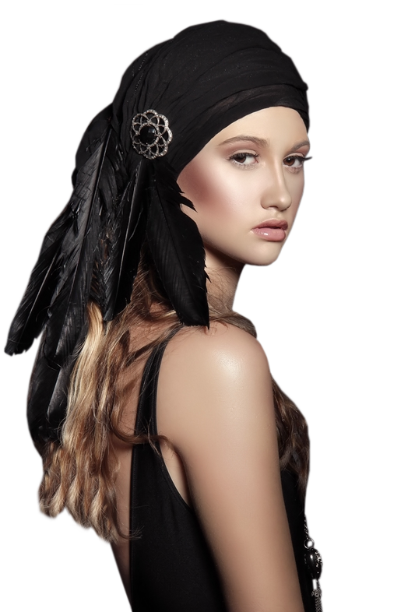
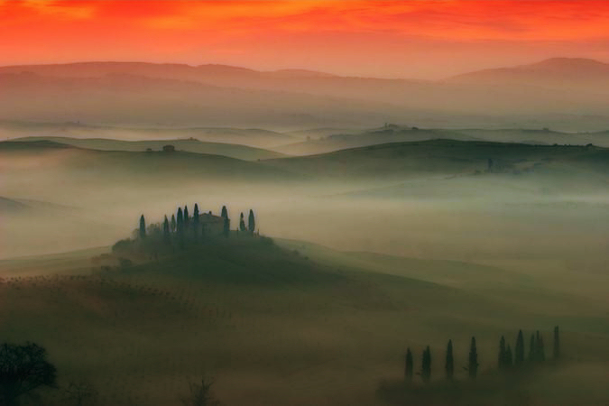
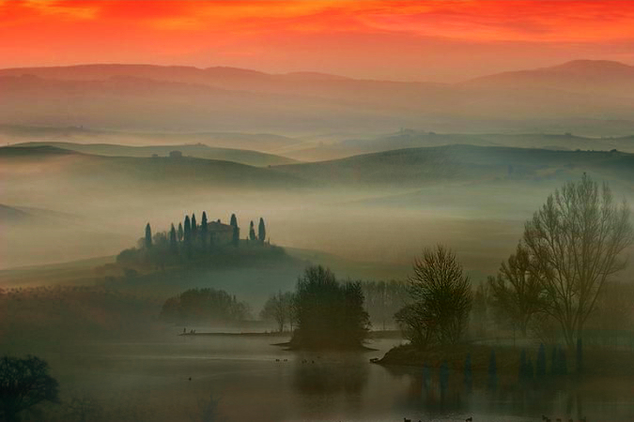
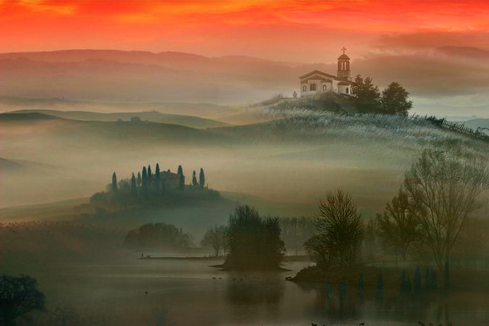
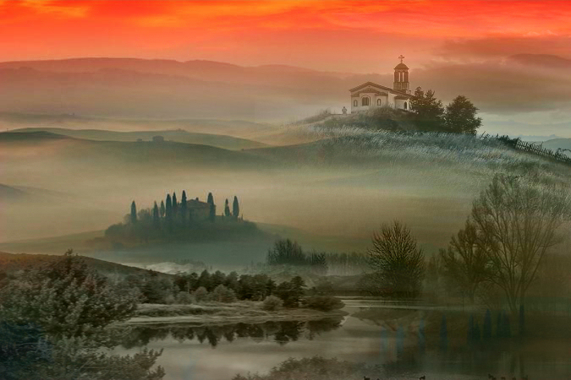
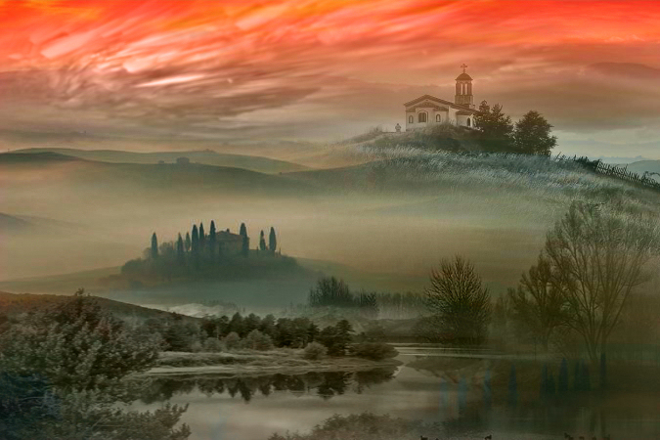
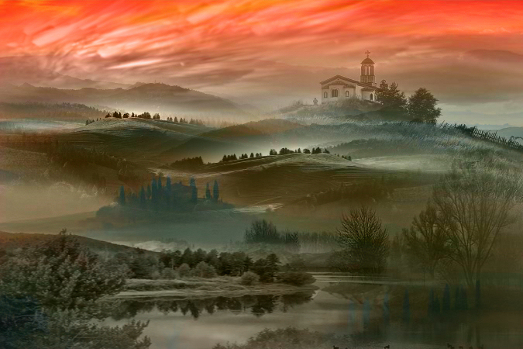

TUS OJOS
Ojos indefinibles, ojos grandes,
como el cielo y el mar hondos y puros,
ojos como las selvas de los Andes:
misteriosos, fantásticos y oscuros.
Ojos en cuyas místicas ojeras
se ve el rostro de incógnitos pesares,
cual se ve en la aridez de las riberas
la huella de las ondas de los mares.
Miradme con amor, eternamente,
ojos de melancólicas pupilas,
ojos que semejáis bajo su frente,
pozos de aguas profundas y tranquilas.
Miradme con amor, ojos divinos,
que adornáis como soles su cabeza,
y, encima de sus labios purpurinos,
parecéis dos abismos de tristeza.
Miradme con amor, fúlgidos ojos,
y cuando muera yo, que os amo tanto
¡verted sobre mis lívidos despojos,
el dulce manantial de vuestro lllanto!
Ines, recreando Poemas
Manipulacion de imagenes,Ines
Tus ojos
Tube - Karine Dreams
Ojos indefinibles, ojos grandes,
como el cielo y el mar hondos y puros,
ojos como las selvas de los Andes:
misteriosos, fantásticos y oscuros.
Julio Flórez
Ojos en cuyas místicas ojeras
se ve el rostro de incógnitos pesares,
cual se ve en la aridez de las riberas
la huella de las ondas de los mares.
Miradme con amor, ojos divinos,
que adornáis como soles su cabeza,
y, encima de sus labios purpurinos,
parecéis dos abismos de tristeza.
Miradme con amor, fúlgidos ojos,
y cuando muera yo, que os amo tanto
¡verted sobre mis lívidos despojos,
el dulce manantial de vuestro lllanto!
Miradme con amor, eternamente,
ojos de melancólicas pupilas,
ojos que semejáis bajo su frente,
pozos de aguas profundas y tranquilas.
inesgaret@gmail.com
Audio Vagabond heart Ernesto Cortazar
Colombia
Pase automatico
1867 – 1923
Julio Flórez

Slide 2







¿Te ha gustado?
Puedes ver más entrando
Aquí
Además puedes recibir powerpoints en tu correo electrónico suscribiéndote aquí:

